Slide 1






KHỞI ĐỘNG
THỬ TÀI ĐẶT TÊN
Hoạt động: 6 nhóm
Chuẩn bị bảng nhóm, bút lông
Nhìn hình→ĐẶT TÊN HÌNH→ ghi vào bảng nhóm
Thời gian : 1’30’’
Trình bày và giải thích tên vừa đặt

Slide 2


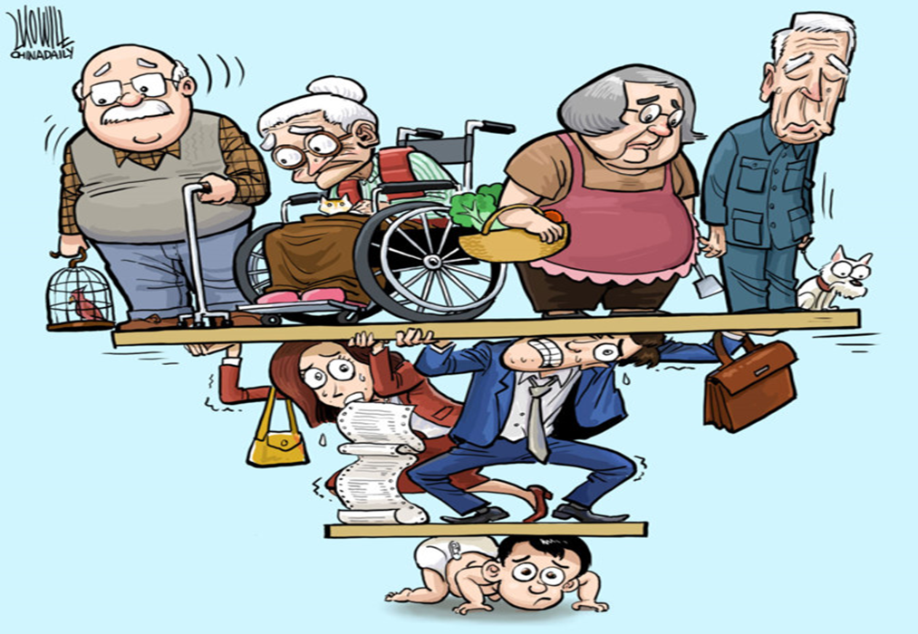



Đặt tên cho hình sau
GIÀ HÓA DÂN SỐ
Notes:
Như vậy, trong bức tranh trên, các em có thể thấy người già nhiều hơn người trẻ và chỉ có ít người trẻ nhưng phải gồng gánh khá nhiều người già. Đây là một bức tranh biếm họa về già hóa dân số. tình trạng này thường xảy ra chủ yếu ở các nước phát triển, đặc biệt là châu Âu. Để biết rõ hơn về dân cư-xã hội châu Âu thì các em sẽ tìm hiểu trong bài học hôm nay.

Slide 3
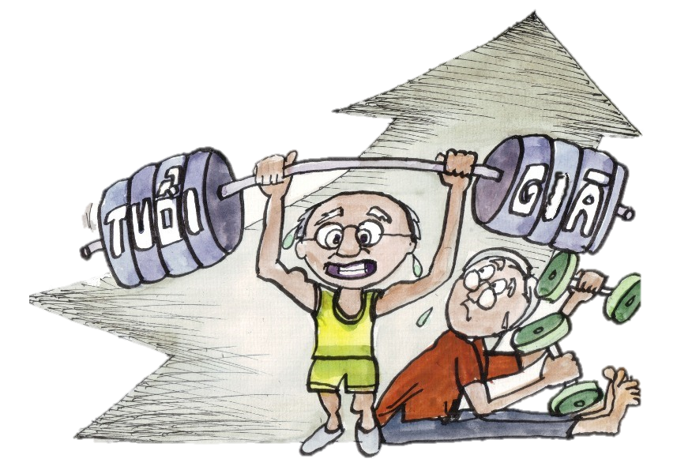

Tiết 4 và 5-Bài 2:
ĐẶC ĐIỂM DÂN CƯ, XÃ HỘI CHÂU ÂU

Slide 4


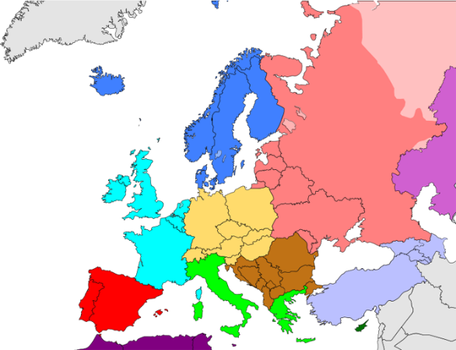
1. CƠ CẤU DÂN CƯ
Dân số các châu lục trên thế giới
Châu lục | Dân số năm 2020 (triệu người)
Châu Âu | 747,6
Châu Á | 4641
Châu Đại Dương | 42,7
Châu Phi | 1340,6
Châu Mỹ | 1022,8
Toàn thế giới | 7794,7
Dựa vào bảng, nhận xét dân số của châu Âu?
Đứng thứ 4 trên TG (sau châu Á, Phi, Mỹ)

Slide 5


1. CƠ CẤU DÂN CƯ
Bảng cơ cấu dân số theo nhóm tuổi ở châu Âu (%)
Dựa vào bảng, nhận xét cơ cấu dân số theo nhóm tuổi châu Âu?
Nhóm tuổi | 0 – 14 tuổi | 15 – 64 tuổi | Từ 65 tuổi trở lên
1990 | 20,5 | 66,9 | 12,6
2020 | 16,1 | 64,8 | 19,1
Thiếu
hụt
lao
động
Thấp và có xu hướng giảm
Tỉ lệ dưới 15 tuổi: …………….
Cao và có xu hướng tăng
Tỉ lệ trên 65 tuổi: …………….
Cơ cấu dân số GIÀ
Hậu quả?

Slide 6
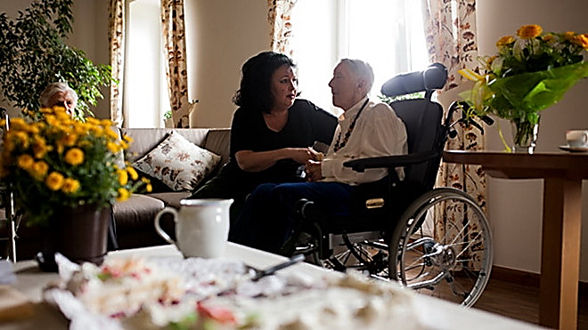
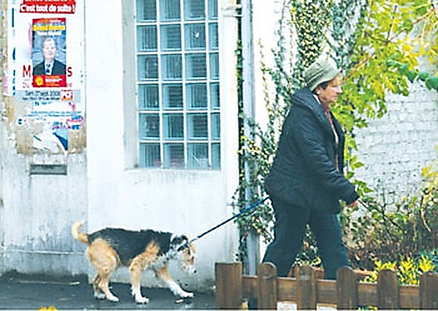

1. CƠ CẤU DÂN CƯ
Cô Ilona von Haldenwang tổ chức sinh nhật lần thứ 94 cho mẹ trong viện dưỡng lão tại Ba Lan
Những chú chó là con vật nuôi yêu quý luôn đồng hành cùng người cao tuổi ở Pháp
Notes:
Nguồn: https://news.zing.vn/dich-vu-xuat-khau-nguoi-gia-o-duc-bi-len-an-post357227.html
Nguồn: https://www.sggp.org.vn/van-de-nguoi-cao-tuoi-o-chau-au-220120.html

Slide 7



1. CƠ CẤU DÂN CƯ
Giải pháp khắc phục cơ cấu dân số già?
Hoạt động nhóm
Vào vai: các chuyên gia nghiên cứu về dân số
Viết ý kiến cá nhân
Viết trên giấy A0 theo kĩ thuật: khăn trải bàn,
Ý kiến chung của cả nhóm
Viết ý kiến cá nhân
Viết ý kiến cá nhân
Thời gian: 5 phút. Sau đó từng nhóm trình bày
Viết ý kiến cá nhân

Slide 8

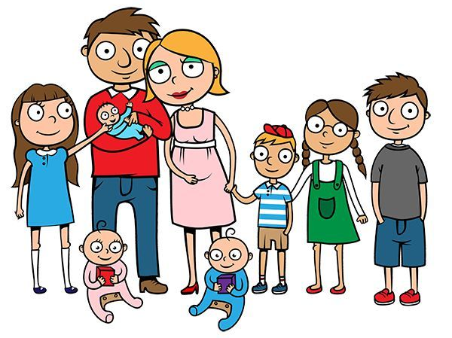

1. CƠ CẤU DÂN CƯ
Thu hút lao động từ bên ngoài
Khuyến khích sinh đẻ
Giải pháp khắc phục cơ cấu dân số già?
Kéo dài độ tuổi lao động

Slide 9

1. CƠ CẤU DÂN CƯ
Bảng cơ cấu dân số theo giới tính ở châu Âu, giai đoạn 1990 – 2020 (%)
Dựa vào bảng, nhận xét cơ cấu dân số theo giới tính ở châu Âu?
Năm | 1990 | 2000 | 2010 | 2020
Nam | 48,1 | 48,2 | 48,2 | 48,3
Nữ | 51,9 | 51,8 | 51,8 | 51,7
Tỉ lệ nam thấp hơn nữ nhưng có xu hướng tăng nhẹ
Tỉ lệ nữ cao hơn nam nhưng có xu hướng giảm nhẹ
Mất cân bằng giới tính

Slide 10

1. CƠ CẤU DÂN CƯ
Đọc SGK, chọn từ thích hợp điền khuyết vào chỗ trống để có thông tin đúng về cơ cấu dân số theo trình độ học vấn ở châu Âu?
Dân cư châu Âu có trình độ học vấn …………… (cao/thấp)
Năm 2020, số năm đi học trung bình (từ 25 tuổi trở lên) là …………… (8,5 năm/11,8 năm)

Slide 11





NỘI DUNG CHÍNH
1. CƠ CẤU DÂN CƯ
- Dân số năm 2020: 747 tr ng->đứng thứ 4 trên TG (sau châu Á, Phi, Mỹ)
- Cơ cấu theo giới tính: Mất cân bằng giới tính (nữ > nam)
- Cơ cấu theo độ tuổi: dân số GIÀ
->Thiếu hụt lao động
Khuyến khích sinh đẻ
- Trình độ học vấn:cao
- Giải pháp
Thuộc hàng cao nhất thế giới
Thu hút lao động từ bên ngoài
Kéo dài độ tuổi lao động

Slide 12

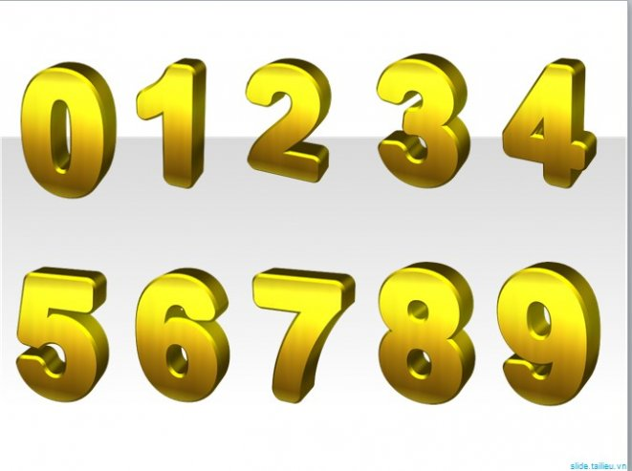
2. ĐÔ THỊ HÓA
Làm việc theo cặp, đọc nhanh mục 2 SGK, trả lời các câu hỏi sau:
Quá trình công nghiệp hóa khiến số dân đô thị của châu Âu tăng nhanh vào thời gian nào ?
Các đô thị vệ tinh ở châu Âu được hình thành như thế nào?
Nhận xét về mức độ đô thị hóa ở Châu Âu?

Slide 13
2. ĐÔ THỊ HÓA
Làm việc theo cặp, đọc nhanh mục 2 SGK, trả lời các câu hỏi sau:
Quá trình công nghiệp hóa khiến số dân đô thị của châu Âu tăng nhanh vào thời gian nào ?
Thế kỉ 19
Các đô thị vệ tinh ở châu Âu được hình thành như thế nào?
Việc phát triển sản xuất công nghiệp ở vùng nông thôn, cùng với việc mở rộng ngoại ô của các đô thị đã thúc đẩy nhanh quá trình đô thị hóa nông thôn, tạo nên các đô thị vệ tinh.
Nhận xét về mức độ đô thị hóa ở Châu Âu?
Mức độ đô thị hóa cao, tỉ lệ dân đô thị chiếm 75% (2020)

Slide 14
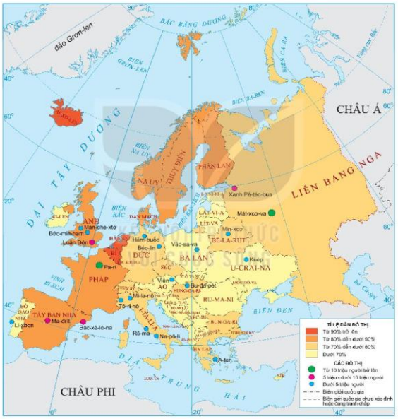

2. ĐÔ THỊ HÓA
Kể tên các đô thị từ 5 triệu người trở lên ở châu Âu?
Bản đồ tỉ lệ dân đô thị và một số đô thị ở châu Âu, năm 2020

Slide 15
2. ĐÔ THỊ HÓA
Các đô thị từ 5 triệu người trở lên ở châu Âu:
Xanh Pê – téc - bua
Ma – đrit
Bác – xê – lô - na
Luân Đôn
Pa - ri
Mat – xcơ - va
Bản đồ tỉ lệ dân đô thị và một số đô thị ở châu Âu, năm 2020

Slide 16


NỘI DUNG CHÍNH
2. ĐÔ THỊ HÓA
- Quá trình đô thị hóa diễn ra sớm.
- Mức độ đô thị hóa cao, tỉ lệ dân đô thị chiếm 75% (2020).
- Đô thị hóa đang mở rộng, các đô thị vệ tinh xuất hiện ngày càng nhiều.
- Các đô thị lớn:
Pa – ri,
Mat – xcơ – va, …

Slide 17






3. DI CƯ
TRÒ CHƠI
DIỄN TẢ TỪ
Hoạt động: NHÓM
Đọc
nhanh mục 3 SGK trong 3P
Hết thời gian, đóng hết sách vở
GV cho sẵn từ khóa về liên quan đến mục 3/SGK
Diễn tả từ khóa vào giấy A3 trong 3 phút
Câu diễn đạt phải: chứa từ khóa và nội dung liên quan đến mục 3 SGK

Slide 18

Người Ơ-rô-pê-ô-it
Nhập cư
82 triệu người
Di cư nội bộ

Slide 19
Người Ơ-rô-pê-ô-it
Nhập cư
82 triệu người
Di cư nội bộ
- Dân cư chủ yếu là người Ơ-rô-pê-ô-it.
- Dân số tăng ở một số nước chủ yếu do nhập cư.
- Châu Âu đã tiếp nhận khoảng 82 triệu người di cư quốc tế (2019)
- Di cư nội bộ châu Âu ngày càng gia tăng do nhu cầu về nguồn lao động và tìm kiếm việc làm.

Slide 20






HOẠT ĐỘNG: LUYỆN TẬP
TRÒ CHƠI
AI
HƠN
NHANH
Chơi trò chơi: AI NHANH HƠN
GV đọc câu hỏi → HS giơ tay trả lời
HS giơ tay nhanh nhất → trả lời
→ điểm +
Làm việc cá nhân

Slide 21

HOẠT ĐỘNG: LUYỆN TẬP
1
Vùng phân bố đông dân ở châu Âu?
Đồng bằng, duyên hải, thung lũng lớn
Dân số tăng ở một số nước châu Âu chủ yếu do .........
2
nhập cư
3
Dân số châu Âu có xu hướng........
già đi
Mức độ đô thị hóa ở châu Âu ............ Dân đô thị chiếm .....................
4
cao, 75%
5
Vùng phân bố thưa dân ở châu Âu?
Phía bắc và vùng núi cao

Slide 22
HOẠT ĐỘNG: LUYỆN TẬP
Dân cư Châu Âu chủ yếu thuộc chủng tộc ………….
Ơrôpêôit
6
7
Đô thị có dân số trên 10 triệu người ở châu Âu là ………
Pa – ri, Mat – xcơ – va
Nhu cầu về nguồn lao động và tìm kiếm việc làm.
Vì sao di cư nội bộ châu Âu ngày càng gia tăng?
8

Slide 23




HOẠT ĐỘNG: VẬN DỤNG
Bổ sung lực lượng lao động lớn
1P làm việc CÁ NHÂN
1P chia sẻ THEO CẶP
30s trình bày TRƯỚC LỚP
Đáp ứng nhu cầu phát triển kinh tế
Giải quyết tình trạng thiếu hụt lao động
Phân tích những thuận lợi và khó khăn của dân nhập cư vào châu Âu?
Tăng nhu cầu các sản phẩm và dịch vụ
Giải quyết vấn đề XH, hệ thống phúc lợi
Quản lí đất nước, ổn định chính trị

Slide 24





HOẠT ĐỘNG: VẬN DỤNG
Chuẩn bị thiết bị kết nối internet
HOẠT ĐỘNG VỀ NHÀ
Thiết kế poster về tình trạng già hóa dân số ở các nước châu Âu (thực trạng, nguyên nhân, hậu quả) Đề xuất các biện pháp hạn chế già hóa dân số nhanh chóng.
Giấy A4, bút, màu

Slide 25


